Slide 1

Kapittel 1
Retorikk og muntlig kommunikasjon

Slide 2
Mål
Kjenne til og bruke prinsipper og begreper fra retorikken i arbeidet med å planlegge og utforme muntlige og skriftlige tekster
Produsere og framføre muntlige tekster

Slide 3
Retorikk
Rhetor: taler
Techne: kunst
  Retorikk = talekunst
  Retorikk = hensiktsbestemt og virkningsfull kommunikasjon
Retorikk er metoder og virkemidler som hjelper oss å skape gode tekster selv, og vurdere andres tekster.

Slide 4
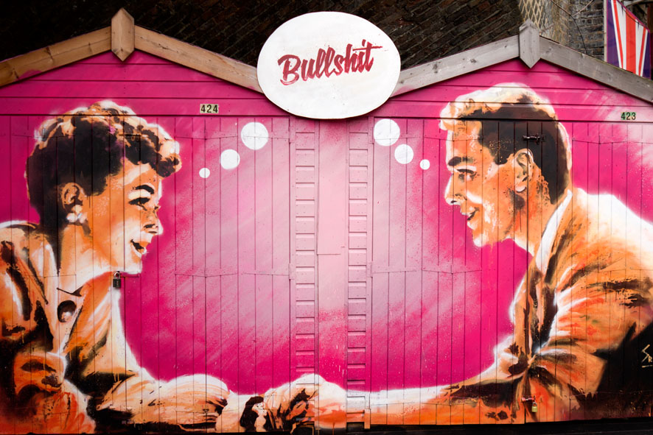
Sentrale retoriske begreper
Kairos: konteksten/situasjonen
Aptum: det som passer
Etos: avsenderens troverdighet
Patos: mottakerens følelser
Logos: argumentenes holdbarhet

Slide 5
Retoriske begreper: kairos
Ulike faktorer som påvirker:
  Tid/sted
  Fysiske rammer
  Mottakere/publikum
  Motivasjon
Når vi vurderer tekstens kairos, ser vi på konteksten den står i, altså bakgrunnen for den eller rammene rundt den.
”Tekstens kairos preges av at målgruppa er…”

Slide 6
Retoriske begreper: aptum
Handler om ”det som passer”, altså om språket, formen og virkemidlene er godt tilpasset tekstens formål og kairos.
I hvilken grad er det gjort valg som bidrar til å gjøre teksten vellykket?
Hvilke valg må/kan du gjøre for å nå målet med teksten du skriver?
Står formen og innholdet godt til hverandre?

Slide 7

Retoriske begreper: etos
Elementer i teksten som bidrar til å underbygge avsenderens troverdighet.

Slide 8
Retoriske begreper: etos
Ulike faktorer som påvirker etos
  Ytre faktorer (klær, utseende, holdning)
  Rolle/posisjon/tittel
  Språklige grep (argumentasjon, kildebruk)
  Faglig kunnskap
”Talerens etos ble styrket av at hun brukte et språk som viste fagkunnskap, men ikke skapte avstand med unødvendige faguttrykk.”

Slide 9
Retoriske begreper: patos
Elementer i teksten som bidrar til å påvirke mottakerens følelser og engasjement.
Ulike faktorer som påvirker patos
  (Skjult) argumentasjon
  Appellativ språkbruk
  Språklige virkemidler som kontrast, overdrivelse og metafor.
”Teksten hadde sterk patosappell blant annet på grunn av den direkte appellen til mottakeren om å engasjere seg i saken.”

Slide 10
Retoriske begreper: logos
Elementer i teksten som bidrar til å overbevise mottakeren.
Ulike faktorer som påvirker patos
  (Åpen) argumentasjon
  Informativ språkbruk
  Resonnementer, fakta.
”Teksten hadde sterk logosappell takket være de mange godt underbyggede argumentene, samt en overbevisende kildbruk.”

Slide 11

Den retoriske arbeidsprosessen
- fem faser
Å finne – inventio
Å ordne – dispositio
Å formulere – elocutio
Å huske – memoria
Å framføre - actio

Slide 12
Å finne - inventio
Forstå oppgaven/formålet
  Teksttype/sjanger?
  Målgruppe/formål?
  Spørsmål som skal besvares?
  Påstander som skal vurderes?
  Begreper/nøkkelord?
  Hva kan du/hva må du finne ut?
Finne, vurdere og bruke kilder

Slide 13
Å ordne - dispositio
Planlegge
Strukturere
Lage disposisjon
Få oversikt, redigere

Slide 14
Å formulere - elocutio
Vurdere formålet og velge virkemidler og utforming ut fra det.
  Formell/uformell?
  Virkemidler?
  Overholde/bryte sjangerforventninger?

Slide 15
Å huske - memoria
Forberedelse – øv godt
  Kjenn stoffet ditt
  Vis oversikt og kontroll
  Styrk ditt etos
  Bli tryggere

Slide 16
Å framføre - actio
  Kroppsspråk
  Volum
  Klarhet
  Uttale
  Bruk av støtte (presentasjonsverktøy)

